Slide 1
Вода на Земле
Океаны и моря.

Slide 2
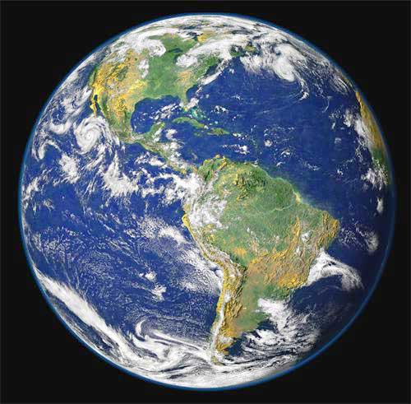
Наша планета - Земля

Slide 3
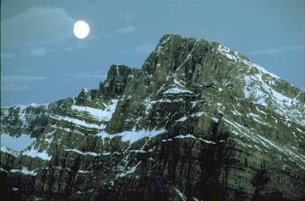
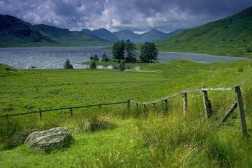
Формы земной поверхности
РАВНИНЫ
ГОРЫ

Slide 4
ГОРП
ГОРА

Slide 5
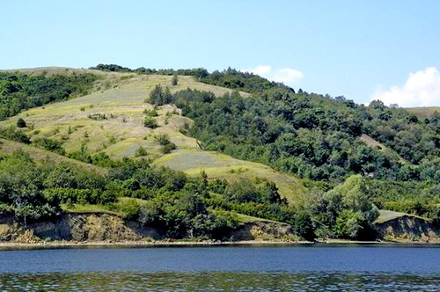
Горы Саратовской области
Лысогорский массив
Хвалынские горы

Slide 6
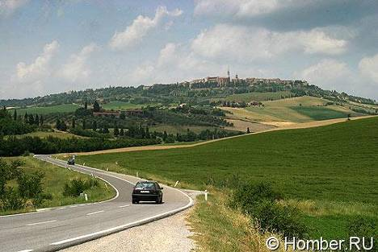
РАВНИНЫ
плоские
холмистые

Slide 7
Части холма
ВЕРШИНА
СКЛОН
СКЛОН
ПОДОШВА

Slide 8
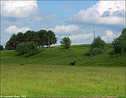
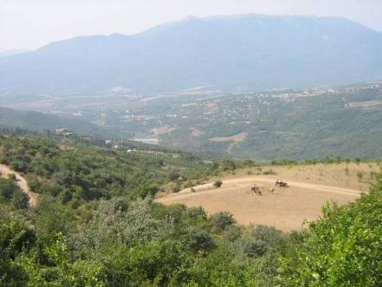
Гора или холм?
ХОЛМЫ имеют высоту до 200 м, ГОРЫ – более 200 м.

Slide 9
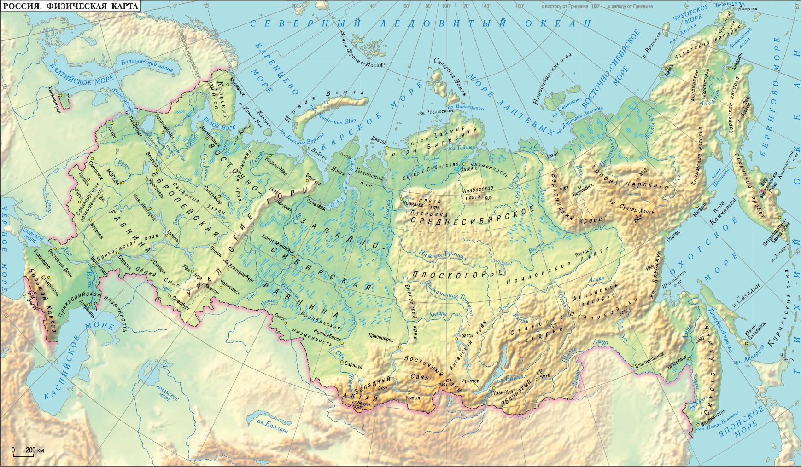

Slide 10
Земля

Slide 11
Вода на Земле
Океаны и моря

Slide 12
На нашей планете пять океанов. Самый
Большой – Тихий, затем Атлантический,
Индийский, Южный и Северный Ледовитый.

Slide 14
Никто не мог так правильно изобразить морские просторы, как Айвазовский И. К.
Его произведения занимают почётное место в крупнейших музеях России.

Slide 15
Айвазовский И. К. «Девятый вал»

Slide 16
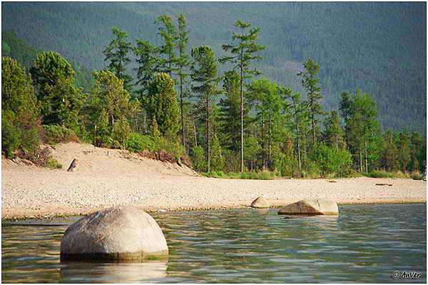
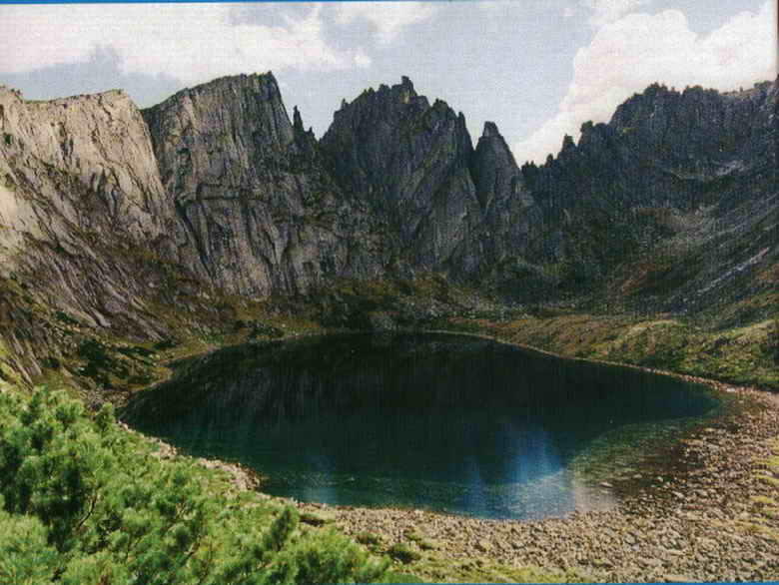
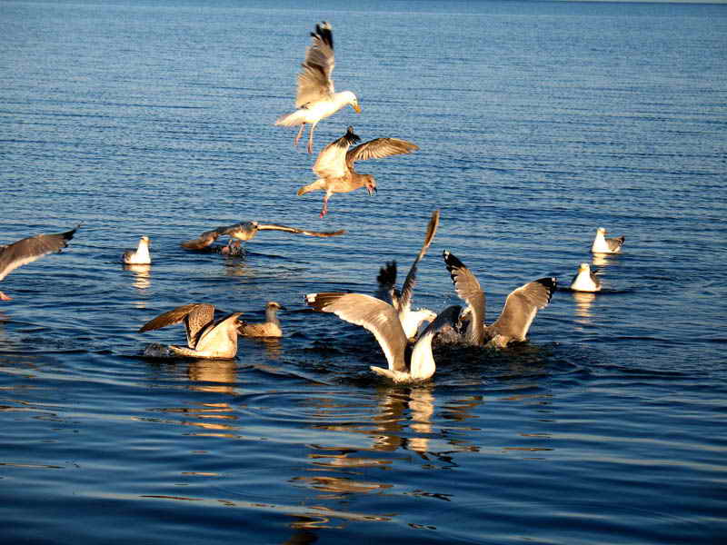
Вода – это жизнь

Slide 17
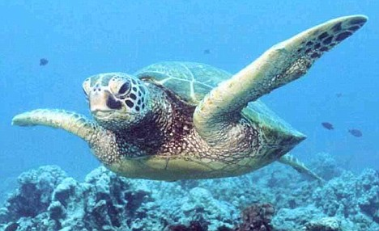
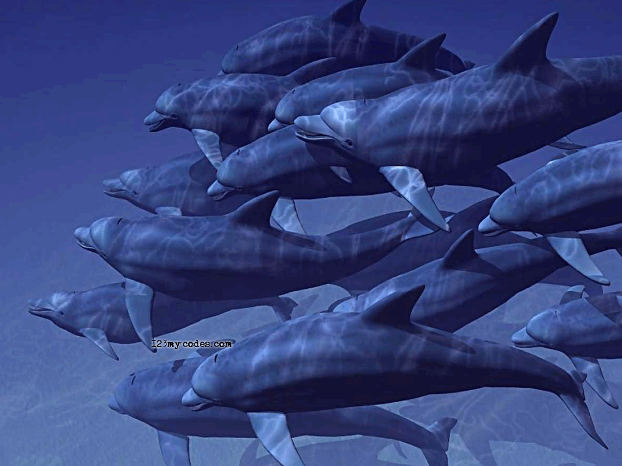
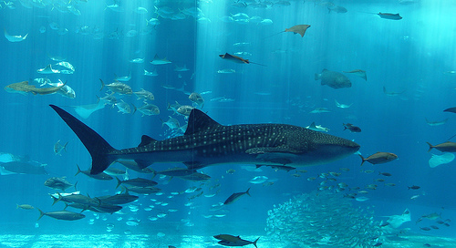
Море,океан-это среда обитания морских животных

Slide 18
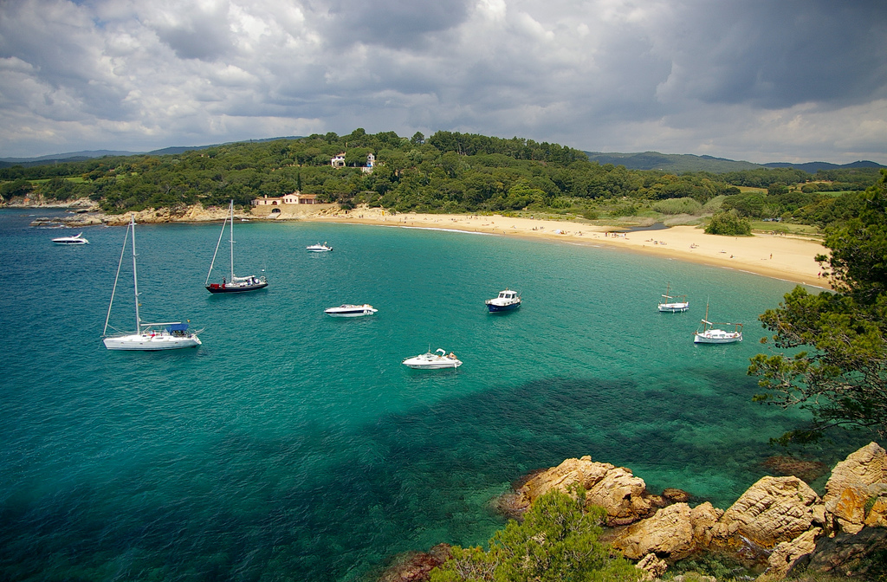
Как люди используют богатства морей?

Slide 19
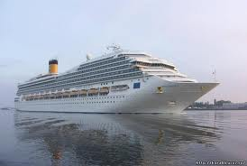
По морям и океанам люди перевозят различные
грузы.
Путешествуют
по морю

Slide 20
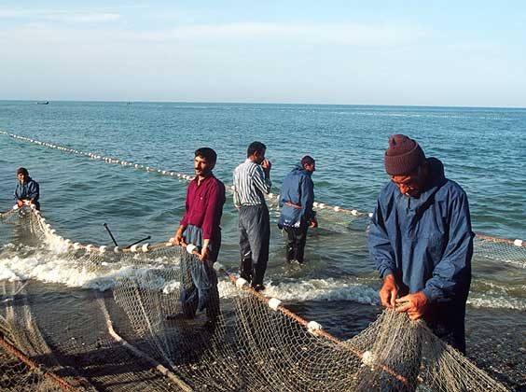
Рыба – один из главных продуктов питания жителей морских побережий

Slide 21
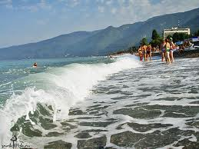
Отдых на море

Slide 22
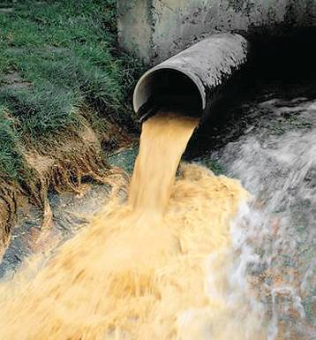
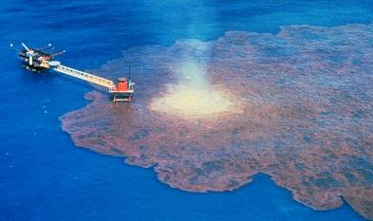
Почему загрязняется вода в океанах и морях?

Slide 23
Избыточная добыча рыбы угрожает обитателям морей.

Slide 24
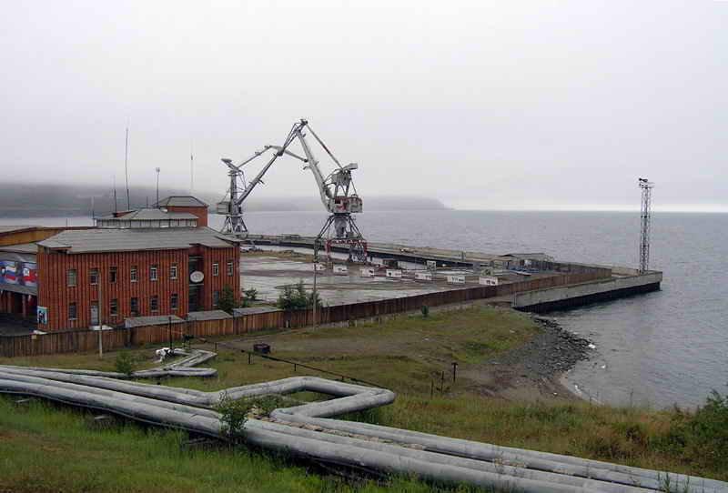
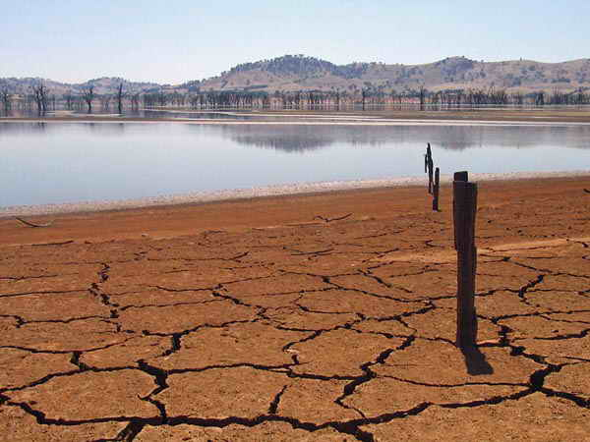
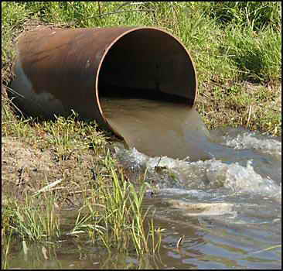
Берегите воду! Не губите природу!

Slide 25
?

Slide 26
Домашнее задание:
Сочинить «Сказку о рыбаке и рыбке» на новый лад.
Любознательным: найти в энциклопедии, на карте ответы на вопросы:
Какие «цветные» моря есть на Земле?
В каком море охотятся, судя по его названию?
Какое море есть «среди земли»?
Есть ли «неживое» море?

